Slide 1
PARAMÉTRISATION DU SUIVI DES ÉLÈVES
https://bit.ly/2R8yzCO
Atelier présenté dans le cadre des
Rencontres nationales des services éducatifs complémentaires en FGA et FP
Judith Paquin, PS. ED.
CSDL
23 janvier 2019

Slide 2
OBJECTIFS POURSUIVIS
Optimiser le suivi des élèves :
Assiduité
Rendement
Comportement
Augmenter la cohésion au sein de l’équipe-centre dans les interventions menées auprès des élèves.

Slide 3
En 2018-2019, le centre les Berges c’est
SECTEUR ENSEIGNEMENT | JOUR | SOIR | TOTAL
Formation générale secondaire | 459 | 156 | 615
Alphabétisation/présecondaire | 91 | 25 | 116
Francisation | 696 | 155 | 851
ASSIDUITÉ | JOUR | SOIR
Formation générale secondaire | 40% | 54%
Alphabétisation/présecondaire | 22% | 24%
Francisation | 11% | 31%
% moyen | 24% | 36%

Slide 4
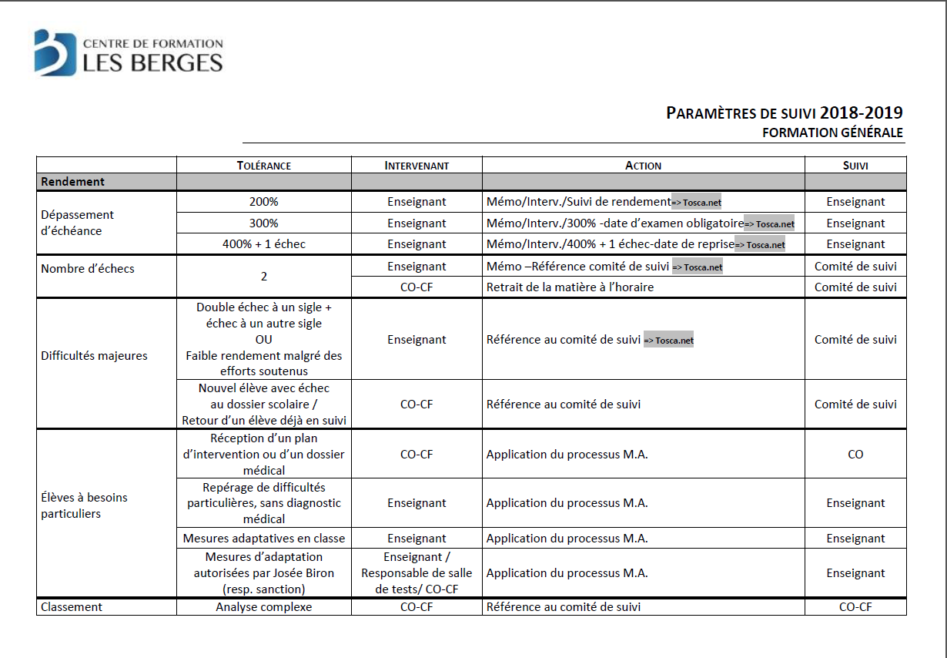

Slide 5
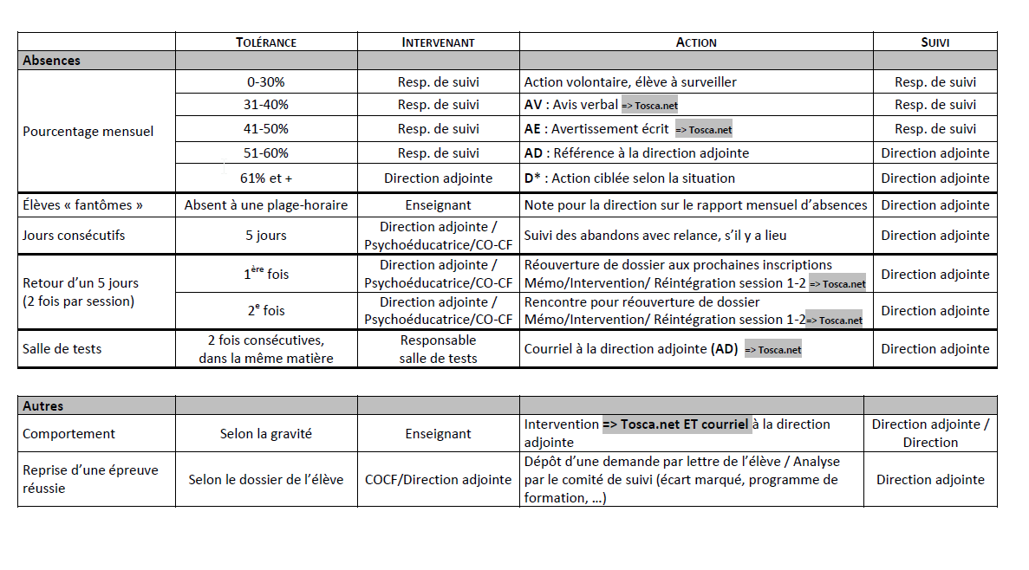

Slide 6
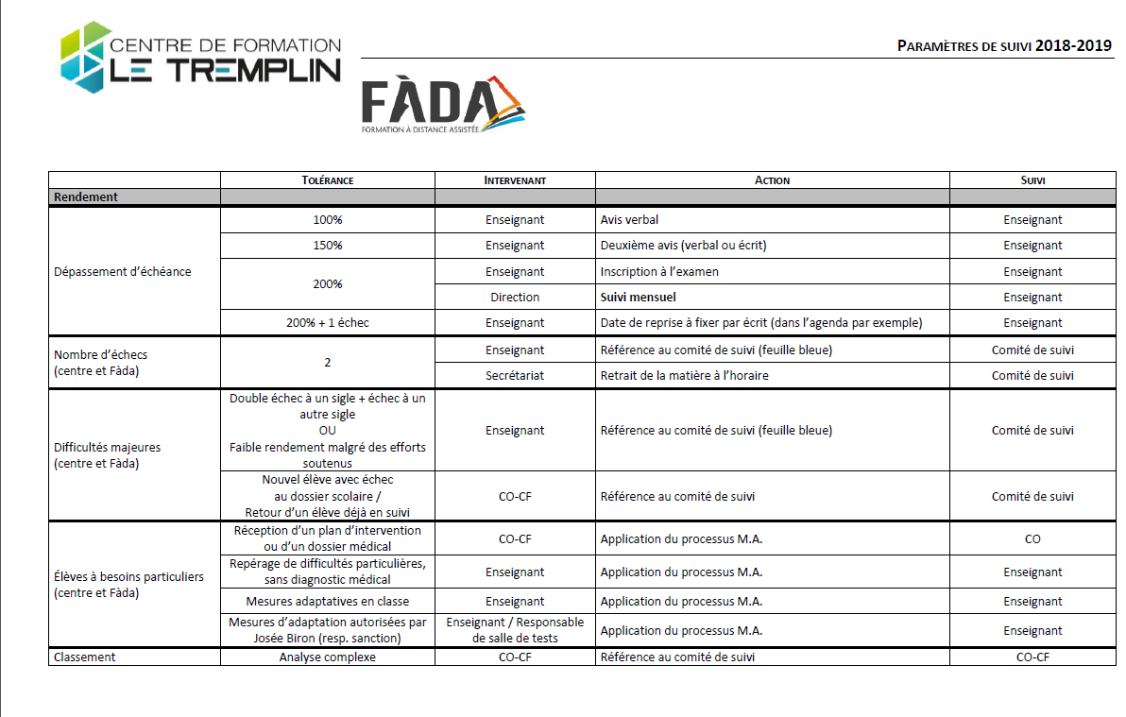

Slide 7
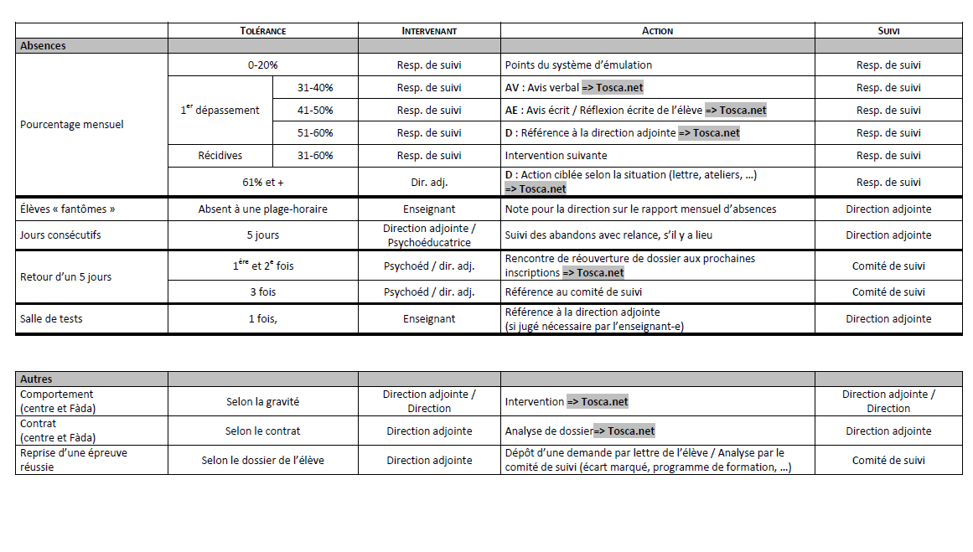

Slide 8
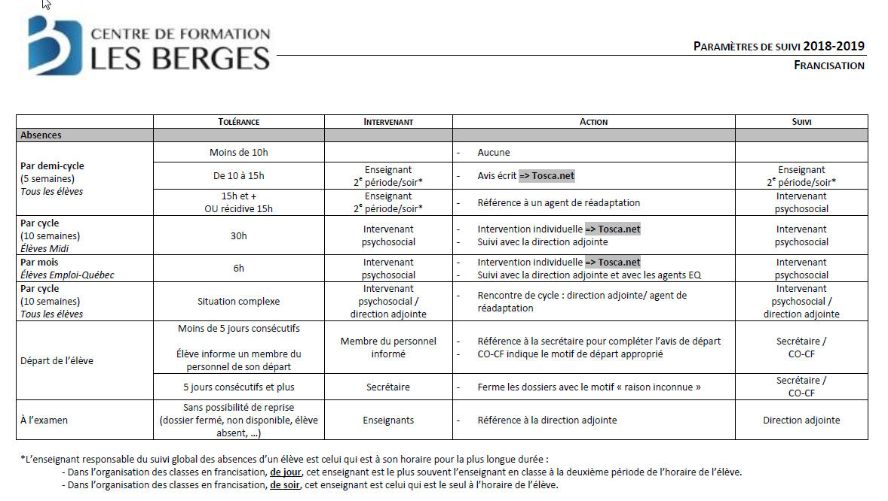

Slide 9
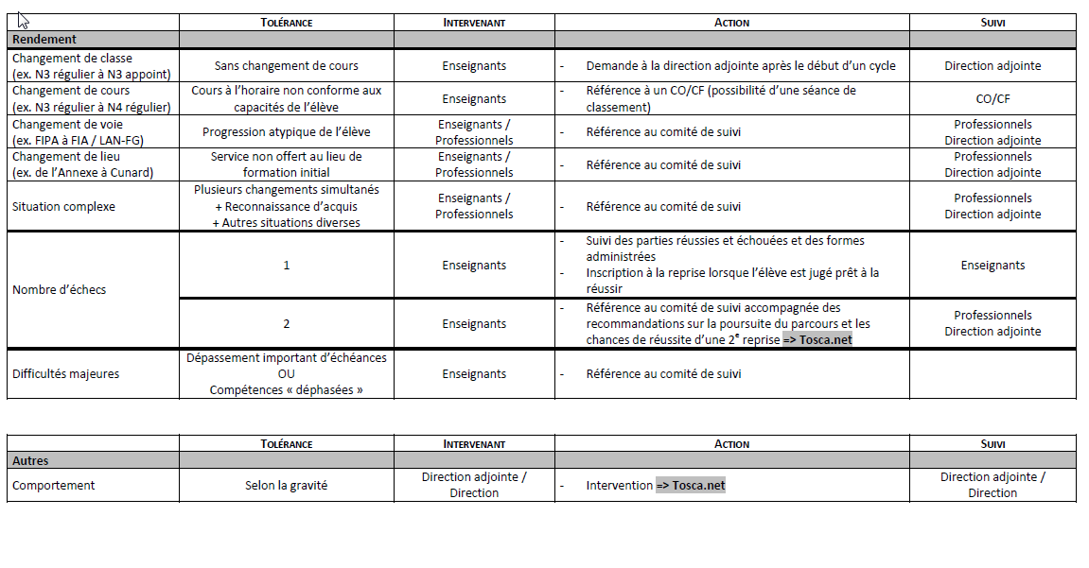

Slide 10


RENDEMENT
200%
Suivi de rendement
300%
400% + 1 échec
Date de reprise
300% -examen obligatoire
DÉPASSEMENT D’ÉCHÉANCE
Mémo/intervention/
suivi rendement… ET
Mémo ÉCHÉANCIER
Mémo/intervention/300%-date examen
Mémo/intervention/400% +1 échec-date reprise obligatoire ET Mémo ÉCHÉANCIER

Slide 11
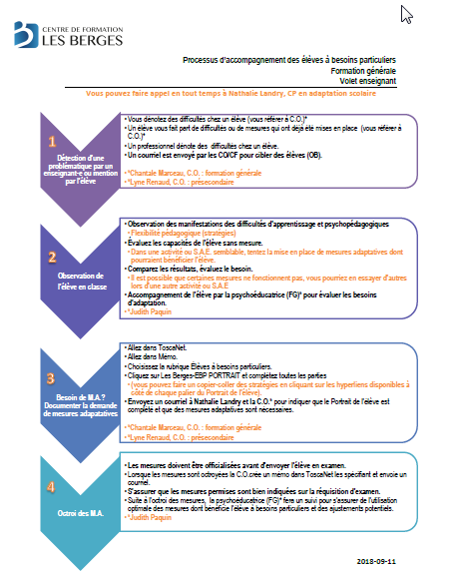
RENDEMENT
2 échecs
2 échecs
Difficultés majeures
2 échecs même sigle ou autre sigle/ rendement faible malgré efforts soutenus
Élève EBP
Référence comité de suivi
Référence comité de suivi

Slide 12

ASSIDUITÉ
% mensuel (responsable de suivi)
Élèves « fantômes »
Absence en examen
0-30% ⬆ Action volontaire
31-40% ⬆ Avis verbal (AV)
41%-50% ⬆ Avertissement écrit (AE)
51-60% ⬆ Avis disciplinaire (AD)
Absence à une
plage -horaire
2 absences consécutives dans la même matière (AD)
Note sur le rapport absence mensuel
Référence par courriel
direction adjointe (responsable salle de tests)

Slide 13
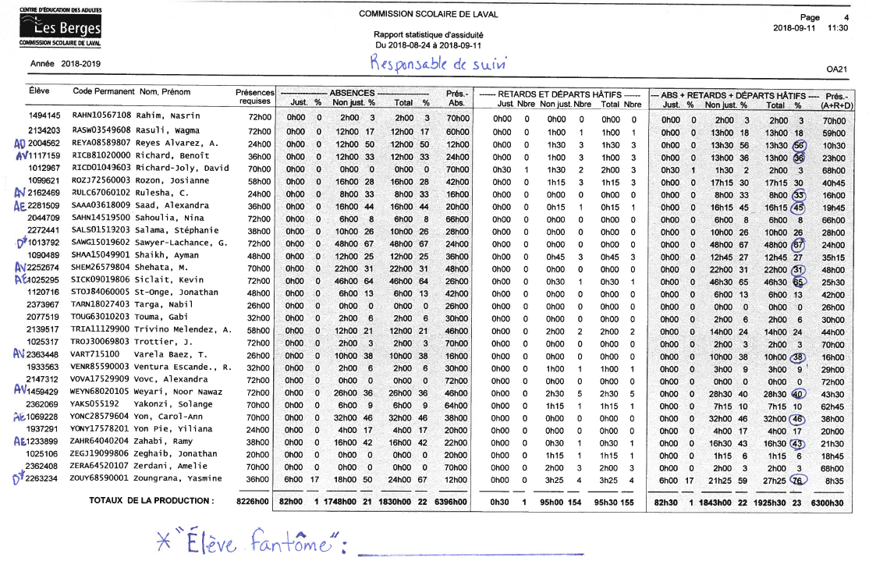


Slide 14
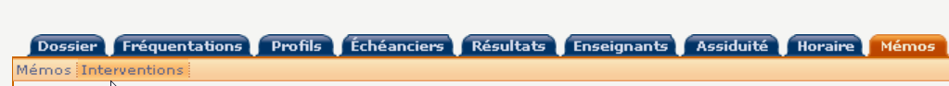
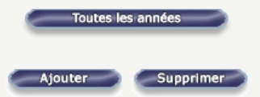
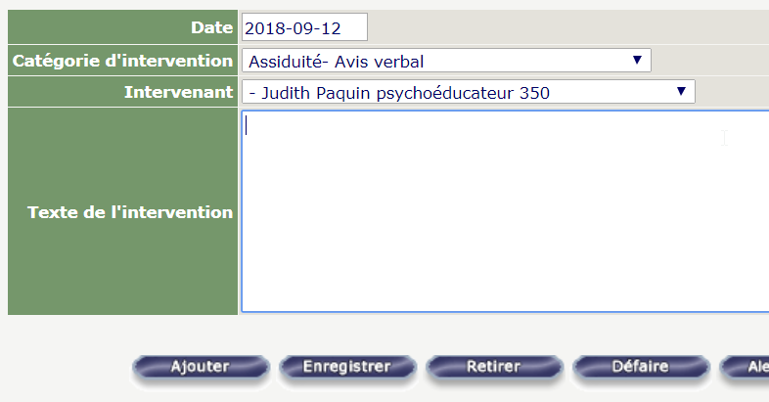
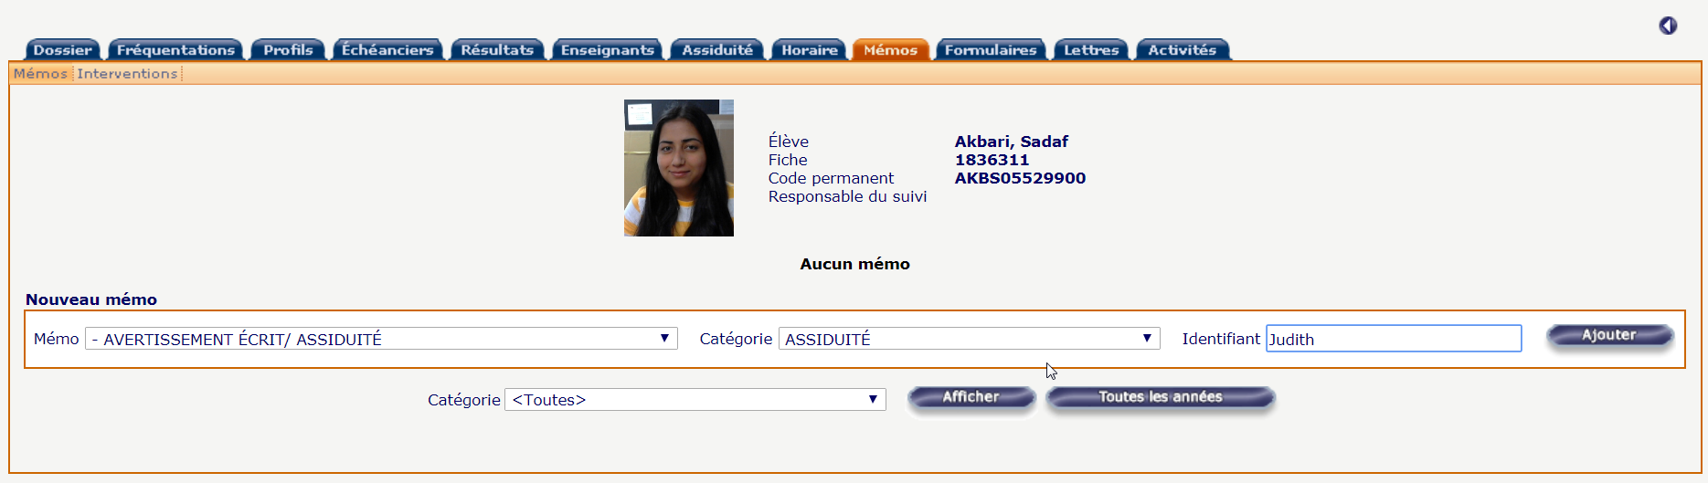
AVIS VERBAL
1
3
2
4
AVIS ÉCRIT
1
2
3
4
3
3

Slide 15
COMPORTEMENT
Intervention 1er niveau
Gestion de classe
Intervention
2e niveau
Psychoéducation
Intervention
3e niveau
(disciplinaire)
Direction adjointe
SELON LA GRAVITÉ…
Mémo/intervention/Comportement /référence à la direction.

Slide 16
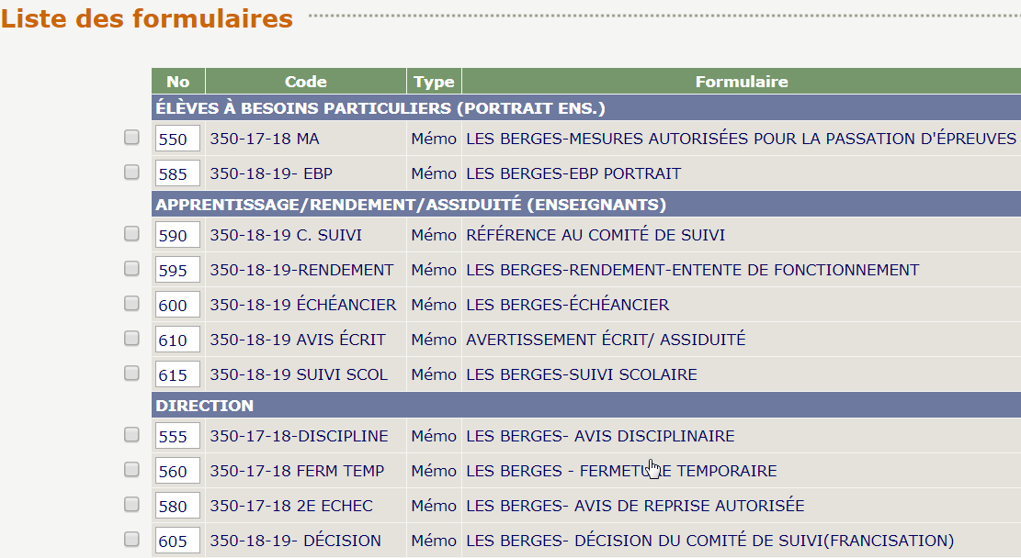

Slide 17
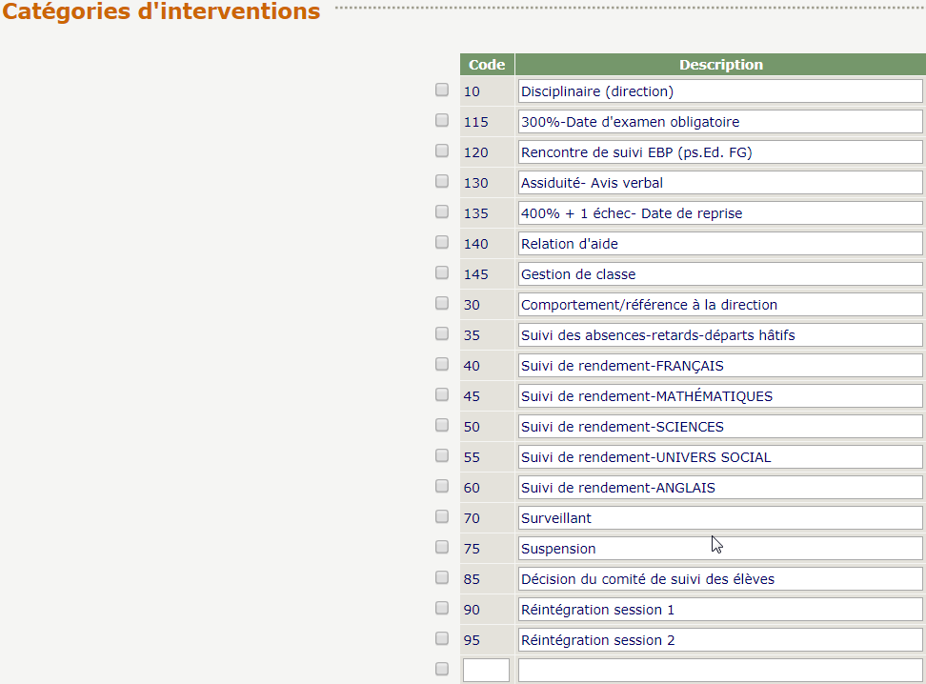

Slide 18
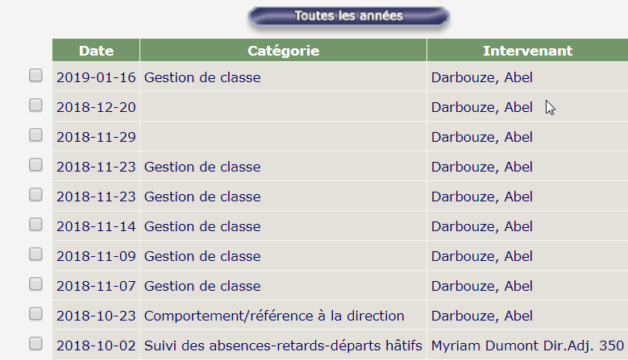

Slide 19
Merci de votre intérêt !
Des questions ?

